Slide 1
CNN을 이용한 피부암 예측
인공지능과 딥러닝
Final Presentation
201401210 강형원
제출일: 2019년 6월 13일
교수님: 성미영 교수님

Slide 2
Contents
01. 소개
02. 데이터
03. preprocessing
04. model
05. 결과

Slide 3
1
소개
피부암

Slide 4
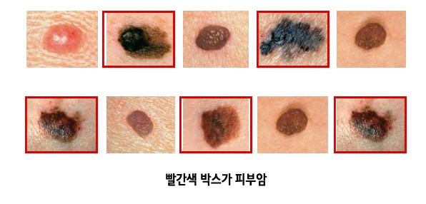
피부암
피부암(skin cancer) 은 피부에 발생하는 악성 종양때문에 생기는 암 질환이다.
대표적인 종류로는 기저세포암, 편평상피세포암, 흑색종이 있다.

Slide 5
피부암
Melanoma | 흑생종
Benign keratosis-like lesions | 양성각화증
Basal cell carcinoma | 기저세포암
Actinic keratosis | 광선각화증
Vascular lesions | 혈관 병변
Dermatofibroma | 피부섬유종
Squamous cell carcinoma | 편평세포암

Slide 6
2
데이터
Skin Cancer Mnist: HAM10000

Slide 7
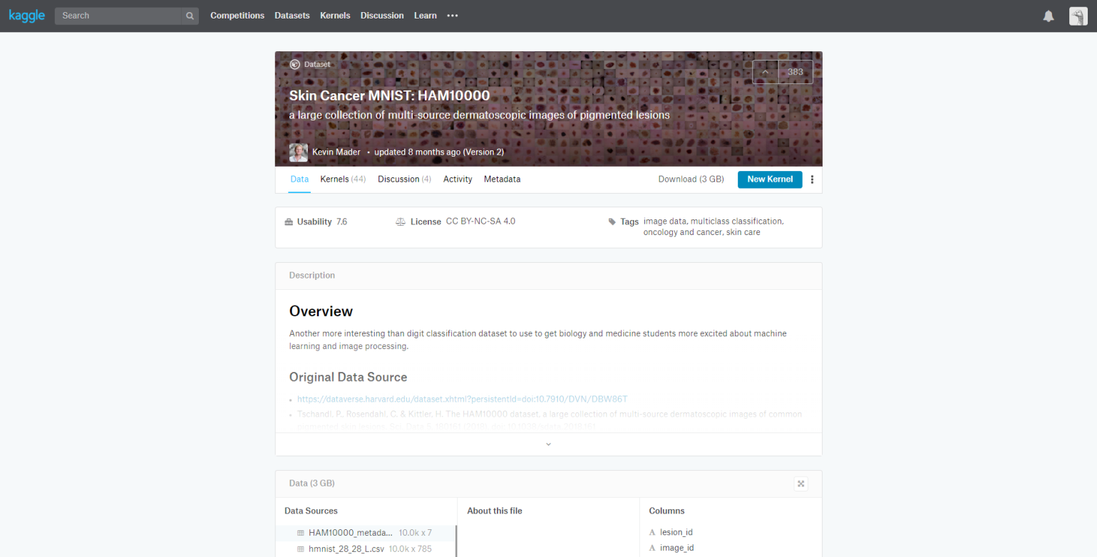
Skin Cancer Mnist: HAM10000

Slide 8
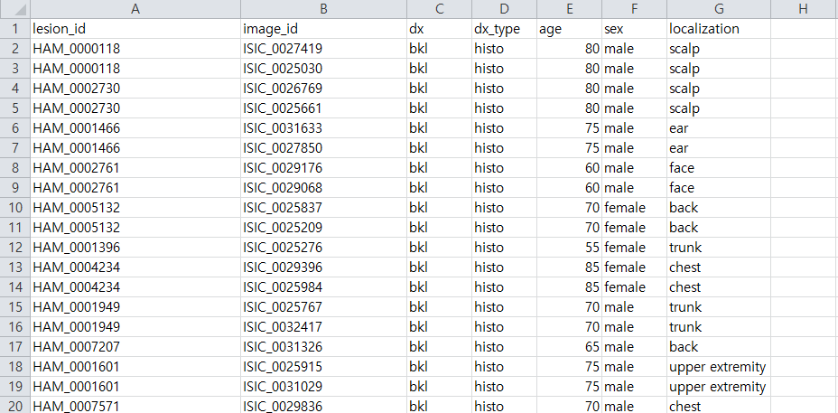
Skin Cancer Mnist: HAM10000
Lesion_id | 환자 ID
Image_id | 이미지 ID
Dx | 피부암 종류
Dx_type | 피부암 타입
Age | 환자 나이
Sex | 환자 성별
localization | 피부암 위치

Slide 9
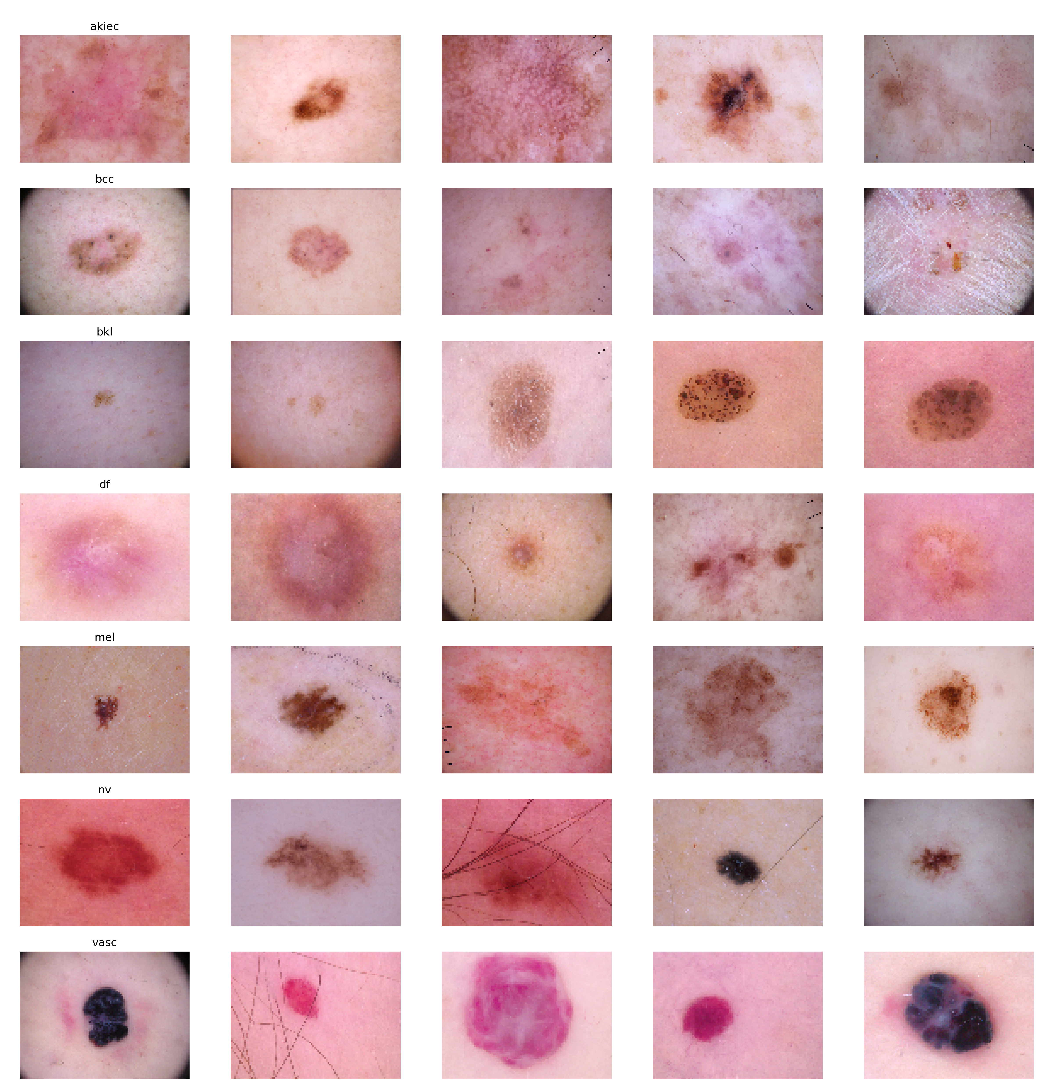
Skin Cancer Mnist: HAM10000
10015개의 피부암 사진으로 구성

Slide 10
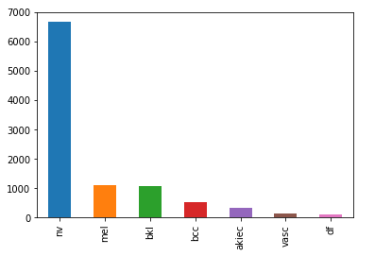
Skin Cancer Mnist: HAM10000
dx | Skin cancer type
nv | Melanocytic nevus (멜라닌세포 모반/점)
mel | Melanoma (흑색종)
bkl | Benign keratosis-like lesions (양성각화증)
bcc | Basal cell carcinoma (기저세포암)
akiec | Actinic keratosis (광선각화증)
vasc | Vascular lesions (혈관 병변)
df | Dermatofibroma (편평세포암)

Slide 11
3
Preprocessing
데이터 전처리

Slide 12
데이터 전처리
1. Null값을 갖는 모든 행 제거
2. Csv파일의 image_id와 실제 이미지 파일의 위치를 path로 저장
3. 이미지 파일들을 읽어와서 array로 저장
4. train, test 데이터 나누기
5. 이미지 데이터를 정규화 하기
6. Label Encoding 하기

Slide 13
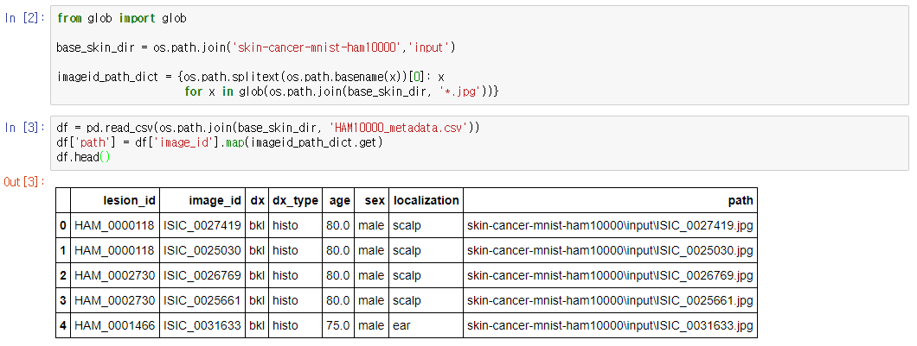
데이터 전처리
2. Csv파일의 image_id와 실제 이미지 파일의 위치를 path로 저장

Slide 14
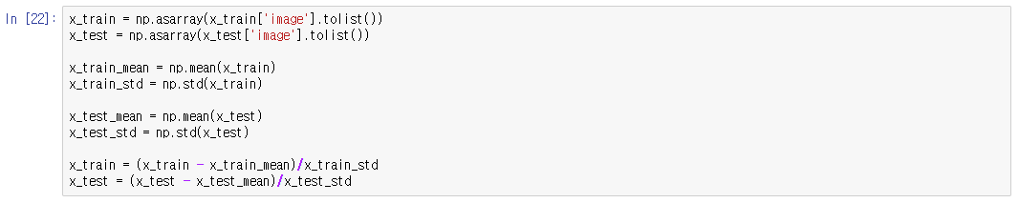
데이터 전처리
3. 이미지 파일들을 읽어와서 array로 저장
4. train, test 데이터 나누기
5. 이미지 데이터를 정규화 하기

Slide 15
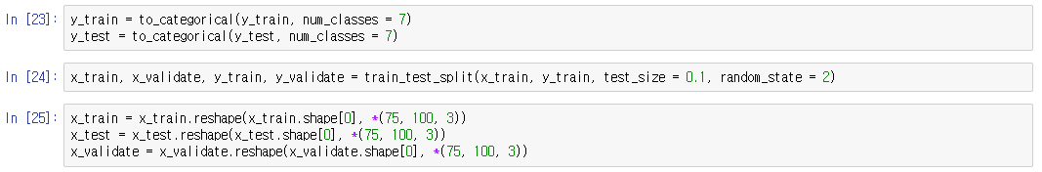
데이터 전처리
6. Label Encoding 하기

Slide 16
4
Model
CNN

Slide 17
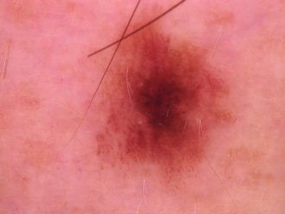
CNN
P1
37x50x32
C1
75x100x32
C2
75x100x32
Input
75x100x3
Convolution
3x3
Convolution
3x3
Pool
2x2

Slide 18
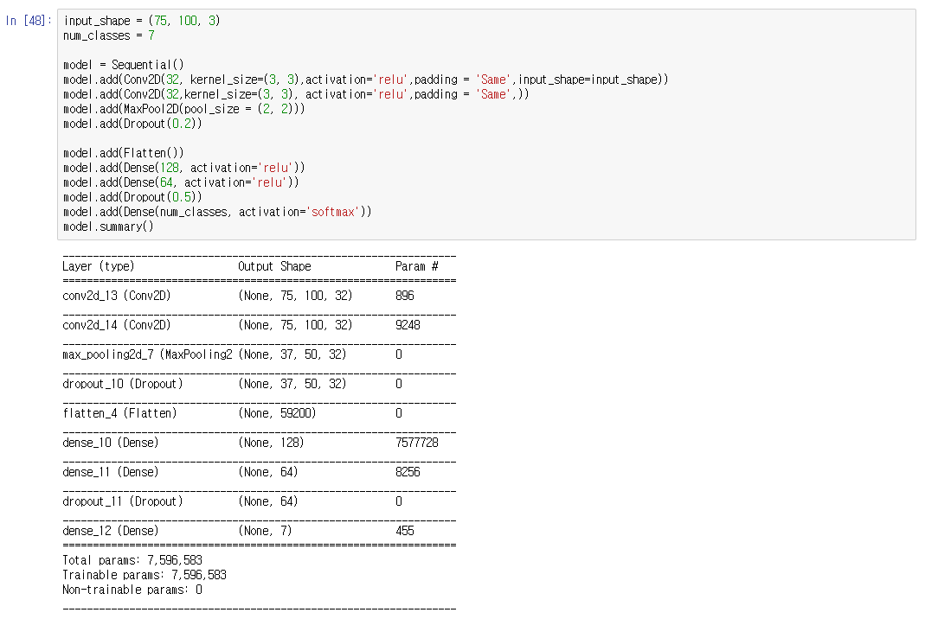
CNN

Slide 19
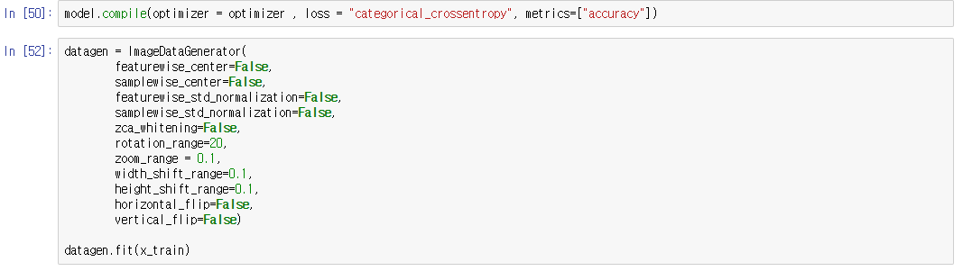
CNN

Slide 20
4
결과
결과

Slide 21
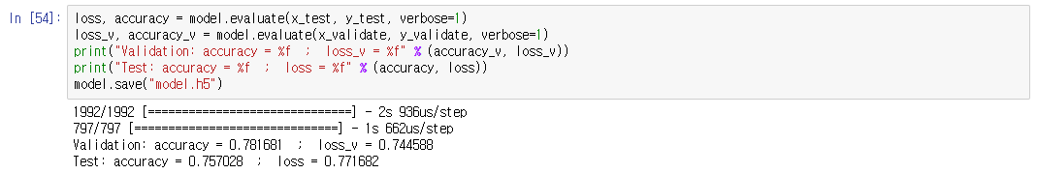
결과

Slide 22
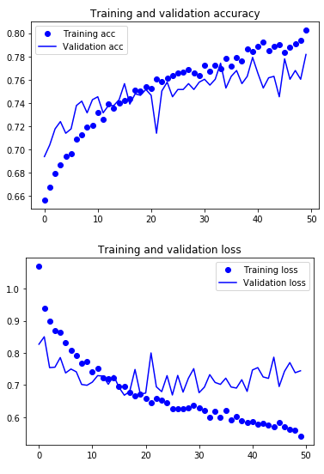
결과

Slide 23
Thank you.

